Slide 1
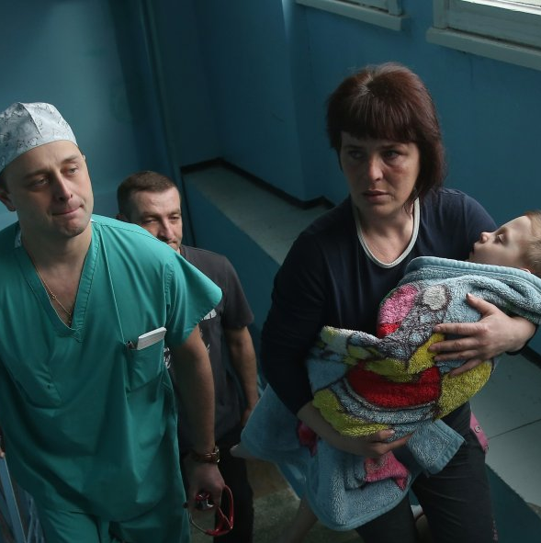
Трансформація охорони здоровʼя шляхом реформ та інвестицій у ефективність (THRIVE)
Презентація нового проєкту досягнення результатів (P4R) у сфері охорони здоров'я в Україні
МОЗ, НСЗУ та Світового Банку
Консультації із зацікавленими сторонами
4 вересня 2024, 16-00 за Києвом

Slide 2
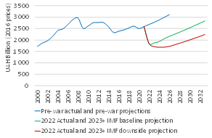
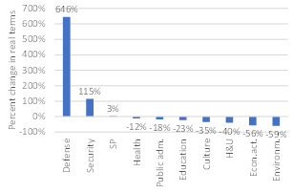
Контекст
Макроекономічний контекст:
Економічний спад - втрата 30% ВВП у 2022 році, зростання відновилось у 2023 році, але два десятиліття зростання до вторгнення зведені нанівець.
У державних видатках переважають витрати на оборону; скорочення в інших секторах; відсутність значних заходів жорсткої економії (поки що) лише завдяки зовнішній підтримці.
Фіскальна консолідація та скорочення державних видатків (особливо в соціальному секторі) ймовірні в найближчі роки.
Підвищення ефективності державних видатків є ключовим пріоритетом Уряду України.
Сектор охорони здоров’я:
Амбітні реформи, спрямовані на підвищення ефективності та сталості державних видатків на охорону здоров'я, розпочато у 2018 році (ПМГ).
Реалізація реформи продовжується, але вона була ускладнена пандемією COVID-19 та повномасштабним вторгненням.
Поточний контекст вимагає і створює можливості для прискорення реформ у секторі охорони здоров'я, спрямованих на підвищення ефективності.
ВВП України в постійних цінах
Зміна державних видатків між 2022 та 2021

Slide 3
Контекст- реформа фінансування охорони здоров’я 2018
Для підвищення ефективності та фінансової стійкості системи охорони здоров'я в Україні було створено Програму медичних гарантій (ПМГ). ПМГ трансформувала раніше нечітке конституційне зобов'язання щодо безоплатної медичної допомоги для всіх у право на визначений пакет медичних послуг та запровадила більш ефективні способи їх фінансування.
ДО
ПІСЛЯ
Нечітке конституційне право на безоплатну медичну допомогу, що гарантується державою
Держава володіє та фінансує медичні заклади
Відсутність вибору місця отримання медичної допомоги
Постатейне фінансування без свободи перерозподілу коштів відповідно до реальних потреб
Фінансування, що базується на витратах
Чітко визначений перелік медичних послуг, що гарантуються/покриваються державою
Держава закуповує медичні послуги
Пацієнт обирає постачальників - гроші йдуть за пацієнтом
Фінансова та управлінська автономія надавачів послуг
Фінансування на основі результатів
Пасивна закупівля послуг
Активна закупівля послуг
Passive purchasing of services

Slide 4
Що таке ПМГ
Кілька ключових фактів про ПМГ:
Ключова програма, в рамках якої Уряд України надає медичні послуги населенню з бюджетом 4 млрд доларів США - 80% видатків МОЗ (у бюджеті на 2024 рік)
Державне фінансування на надання медичних послуг консолідовано в рамках ПМГ - єдина бюджетна програма (2308060)
Розпорядником ПМГ є закупівельна агенція - НСЗУ
НСЗУ укладає договори із провайдерами на закупівлю медичних послуг. Наразі НСЗУ уклала договори з понад 3,400 закладами охорони здоров'я та понад 1,300 аптечними закладами, які відпускають населенню ліки безкоштовно або з невеликою доплатою.
У 2023 році в закладах первинної медичної допомоги, з якими НСЗУ уклала договори, було зареєстровано понад 32,000 млн українців

Slide 5

Новий проєкт: підвищення ефективності ПМГ
Загальна мета: підвищити ефективність та результативність державних видатків на ПМГ
Більш детально:
Підтримувати подальше впровадження амбітної програми реформування системи охорони здоров'я, розпочатої у 2018 році, і водночас ...
… підтримувати поточні видатки на охорону здоров'я, надаючи пріоритет найбільш необхідним та економічно ефективним медичним послугам.

Slide 6





Ключові виклики, що стримують ефективність ПМГ
Недостатня пріоритетність послуг в рамках ПМГ
Неефективна та застаріла мережа надавачів послуг, з надмірним акцентом на лікарні та стаціонарну допомогу
Незавершене впровадження методів закупівлі медичних послуг за кінцевим результатом
Обмежена спроможність НСЗУ
Ключові принципи:
цілеспрямована підтримка в тих сферах, де значні покращення можуть бути досягнуті протягом 2-3 років
конкурентні переваги і додаткова цінність

Slide 7
Що таке Проєкт, орієнтований на результат (P4R)?
Program-for-Results пов'язує виплату коштів Світового банку безпосередньо з досягненням визначених результатів, допомагаючи країнам покращити розробку та реалізацію власних програм розвитку та досягти довготривалих результатів шляхом зміцнення інституцій, вдосконалення систем та розбудови потенціалу.
Проєкт, орієнтований на результат (P4R)
Результати роботи фінансування
Відшкодовує досягнення результатів
Сфери результатів та показники, пов'язані з виплатами (DLIs)
Кошти Світового банку надходять до Державного бюджету

Slide 8





P4R – Напрямки результатів
RA1: Посилення визначення пріоритетів через підтримку витрат на пріоритетні послуги та надійну методологію перегляду пакету послуг
RA2: Підтримка розробки планів з оптимізації мережі та їх узгодження з процесом контрактування ПМГ
RA3: Подальше удосконалення способів оплати за пакетами послуг ПМГ
RA4: Посилення спроможності НСЗУ у сфері моніторингу та контролю договорів з постачальниками медичних послуг, її ІТ-систем та аналітичної спроможності.
Ключові принципи: сфокусована підтримка, спрямована на ті сфери, де
значні покращення можуть бути досягнуті протягом 2-3 років;
Світовий банк має конкурентну перевагу і створює додаткову цінність понад внески інших партнерів та донорів.

Slide 9
Попередньо пропоновані DLIs
DLI 1: Раціоналізувати виплати ПМГ шляхом запровадження стандартизованого щорічного процесу перегляду пакету виплат ПМГ
DLI 2: Підвищення ефективності фінансування первинної медичної допомоги (ПМД) шляхом перевірки достовірності інформації, внесеної в електронну систему охорони здоров'я eHealth)
DLI 3: Пріоритезувати видатки на ПМД в рамках ПМГ шляхом регулярного підвищення подушного тарифу на ПМД в рамках загального бюджетного пакету ПМГ.
DLI 4: Збільшити надання економічно ефективних послуг з лікування артеріальної гіпертензії на рівні ПМД
DLI 5: Масштабування селективного контрактування для лікарень
DLI 6: Покращити концентрацію лікарняних послуг
DLI 7: Збільшити використання сонячної енергії в секторі охорони здоров'я.
DLI 8: Удосконалити встановлення тарифів на основі конкретних випадків та механізми оплати
DLI 9: Покращити використання стратегічних закупівель шляхом збільшення частки госпітального відшкодування на основі оплати за конкретний випадок у лікарнях та змішаної оплати на рівні ПМД
DLI 10: Посилити автономію та управління НСЗУ шляхом зміни правового статусу НСЗУ та запровадження нових механізмів нагляду.

Slide 10
Дякую за увагу!

